Slide 1
CORTE SOCIAL: UM NOVO CONCEITO NA INTERRUPÇÃO DO FORNECIMENTO
DE ÁGUA NO MUNICÍPIO DE
TANGARÁ DA SERRA/MT
Julio Cesar Gomes da Silva⁽¹⁾
Mestre em Administração, Especialista em Gestão de Pessoas, Especialista em Gestão Organizacional e MBA Executivo de Negócios, Graduado em Marketing e Propaganda e Graduado em Administração
Aline Sales Gramarin Tognon
Pós-graduada em Gestão Publica e Graduada em Administração e Empreendedorismo

Slide 2

Município de Tangará da Serra/MT
Aniversário: 13 de maio
Emancipação: 13 de maio de 1976 (42 anos)
Prefeito: Fábio Martins Junqueira (PMDB) (2017–2020)
Área: 11 323,640 km²
População: 101.764 hab. Estimativa IBGE/2018
Densidade: 7,37 hab./km²

Slide 3

Serviço Autônomo Municipal de Água e Esgoto de Tangará da Serra/MT (SAMAE) Lei nº 2100, de 29 de Dezembro de 2003.
Categoria | Quantidade
Residenciais | 31528
Comercial | 2966
Construção | 508
Industrial | 30
Públicas | 166
Total de Unidades Consumidoras | 35198

Slide 4
A situação e a solução

Slide 5



Slide 6
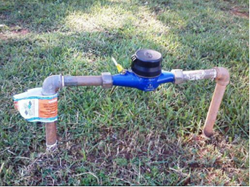

Slide 7
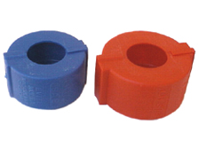
DINÂMICA DO CORTE
SMS
30 dias após o vencimento
Corte Social
30 dias após o vencimento
Corte Efetivo
40 dias após o vencimento
Samae: Aviso de corte UC 12345 tem corte previsto para o dia 00/2019 pelo débito 00/2019 R$ 99,00. Caso pago ligue 115

Slide 8
Junho a dezembro 2016
Total de corte social | 12.647
Total de corte efetivo | 4.151
Redução média | 62,51%
Intervalo médio entre cortes | 41 dias
Rodadas de corte jan a dez | 7
Cortes efetivo janeiro a dezembro de 2016
10.259

Slide 9
Comparativo Corte Social x Corte Efetivo 2017
 | Corte Efetivo | Corte Social | Redução do Corte Efetivo
Janeiro | 463 | 1940 | 76,13%
Fevereiro | 570 | 1524 | 62,60%
Março | 817 | 2771 | 70,52%
Abril | 1080 | 1265 | 14,62%
Maio | 758 | 2277 | 66,71%
Junho | 493 | 2043 | 75,87%
Julho | 544 | 2053 | 73,50%
Agosto | 757 | 2817 | 73,13%
Setembro | 868 | 3030 | 71,35%
Outubro | 586 | 2261 | 74,08%
Novembro | 443 | 2007 | 77,93%
Dezembro | 0 | 2183 | 0%
Total | 7379 | 26171 | 66,95%

Slide 10
Comparação Custo por Tipo de Corte
 | Corte Social | Corte com Hóstia | Corte com Obstrutor
Adesivo | R$ 0,14
Hóstia |  | R$ 0,26 | R$ 0,26
Lacre |  | R$ 0,58
Obstrutor |  |  | R$ 0,34
Anel de Vedação |  | R$ 0,08 | R$ 0,08
Total sem mão de obra | R$ 0,14 | R$ 0,92 | R$ 1,26

Slide 11
CORTE SOCIAL: UM NOVO CONCEITO NA INTERRUPÇÃO DO FORNECIMENTO
DE ÁGUA NO MUNICÍPIO DE
TANGARÁ DA SERRA/MT
Julio Cesar Gomes da Silva⁽¹⁾
Mestre em Administração, Especialista em Gestão de Pessoas, Especialista em Gestão Organizacional e MBA Executivo de Negócios, Graduado em Marketing e Propaganda e Graduado em Administração
Aline Sales Gramarin Tognon
Pós-graduada em Gestão Publica e Graduada em Administração e Empreendedorismo

